Slide 1

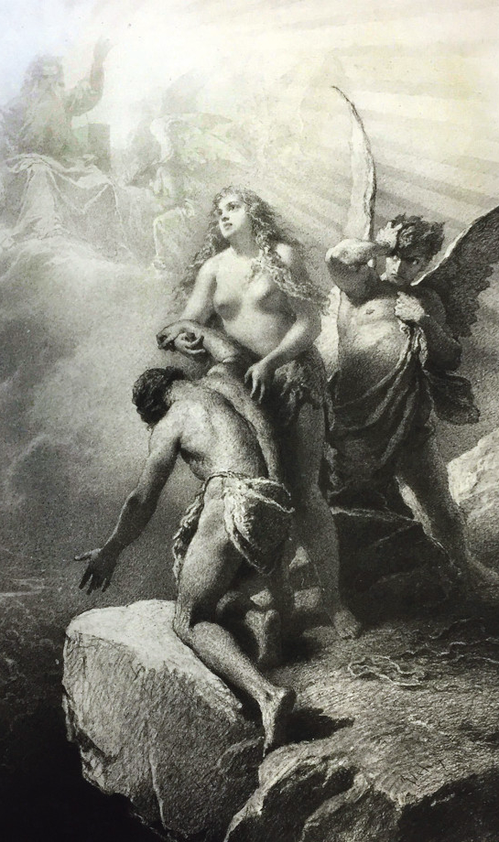
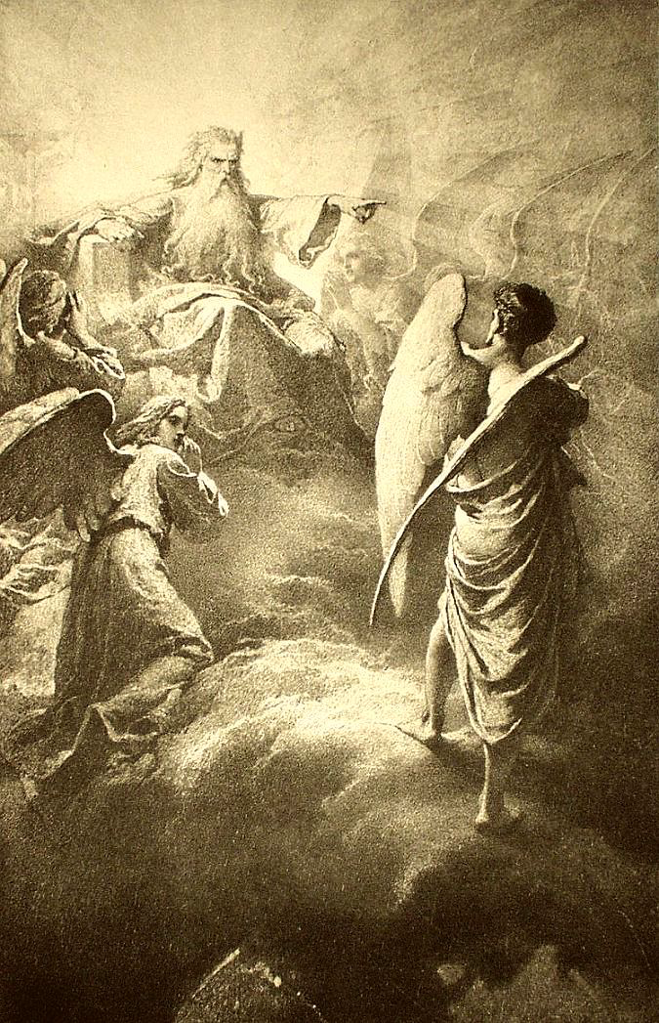
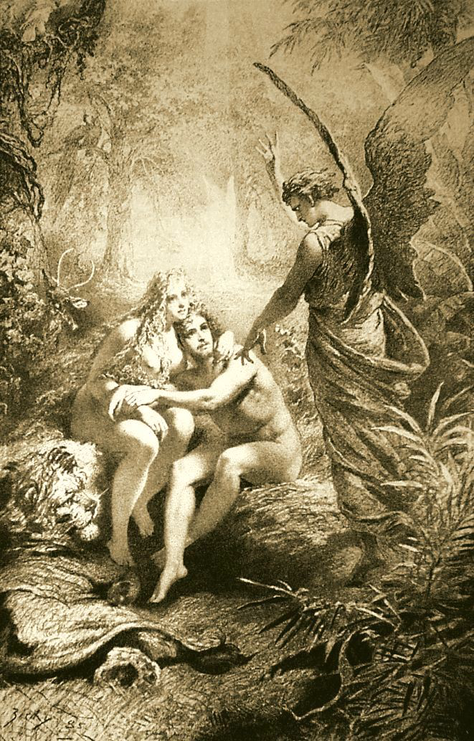
Az ember tragédiája színpadi rendezései a Nemzeti Színházban

Slide 2
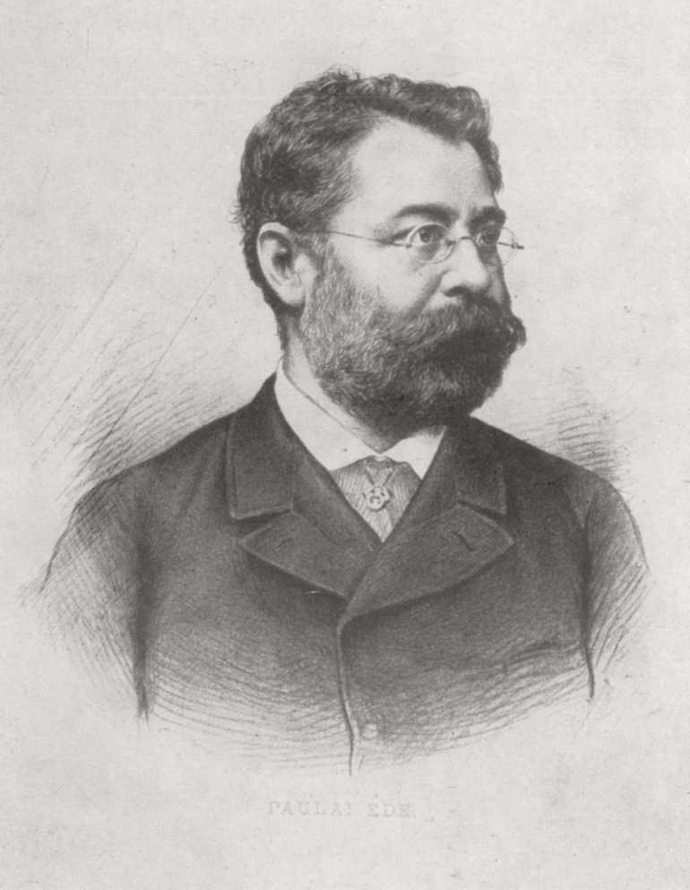
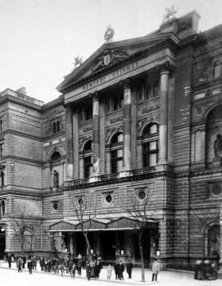
Paulay Ede rendezése (1883)
A Tragédiát sokáig „játszhatatlannak” tartották ,Paulay mégis színpadra vitte → nagy siker
az első színpadi bemutató: 1883 → a bemutató közel négy órán át tartott
a Nemzeti Színház teljes társulata részt vett az előadásban
az előkészületeket már az előző évadban megkezdte
Paulay nemcsak rendezője, jelmez- és díszlettervezője is volt az előadásnak

Slide 3
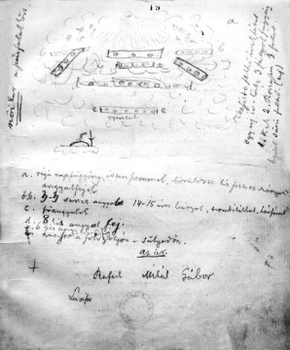
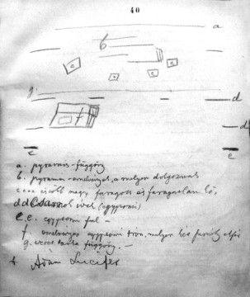
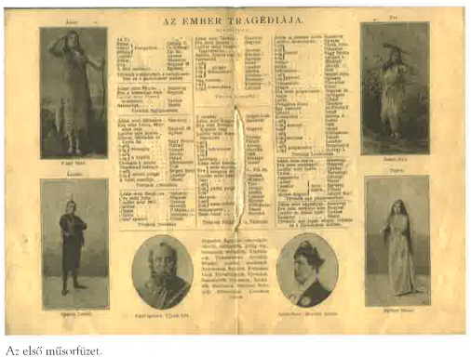
A mű színpadi átdolgozása
„Legszebb diadalaim legnagyobbját ünnepeltem. Az ember tragédiája hatalmasan sikerült.”
Paulay Ede jelentősen átdolgozta a művet
a négyezer sorból körülbelül 2560 maradt meg
a szöveget saját kezűleg másolta le
célja a mű színpadra alkalmazása volt

Slide 4
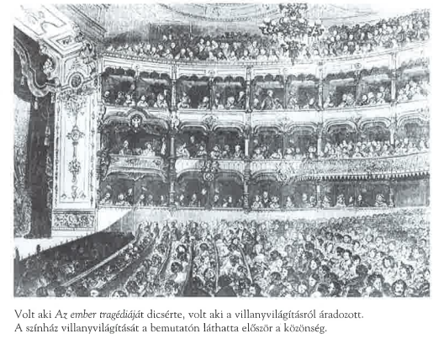
Színpadtechnikai újítások
először alkalmaztak villanyvilágítást
mozgatható díszletek: süllyesztők és forgók
a megnövelt színpad teljes kihasználása
új díszletek készültek az előadáshoz
Paulay-rendezés több mint száz előadást ért meg

Slide 5
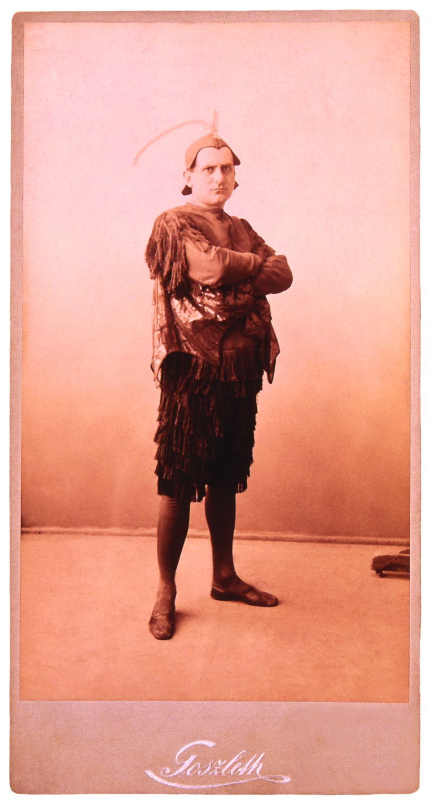
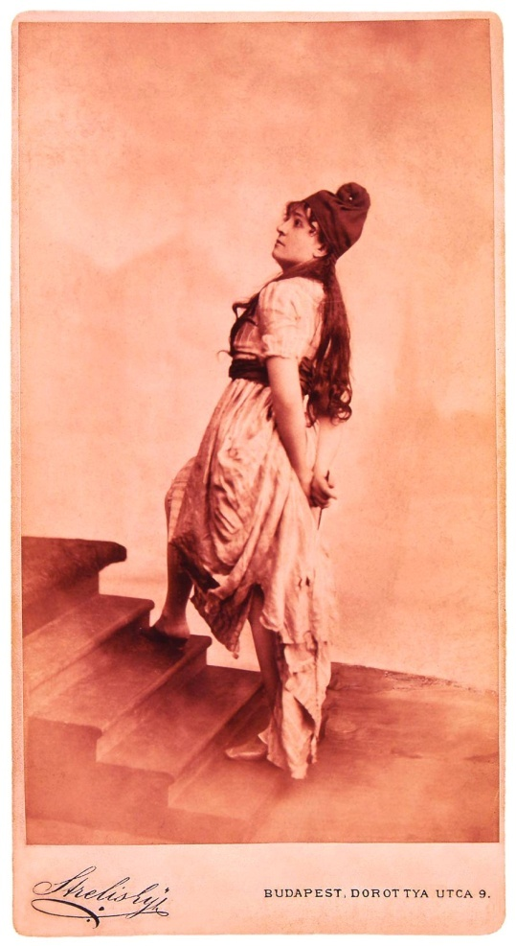
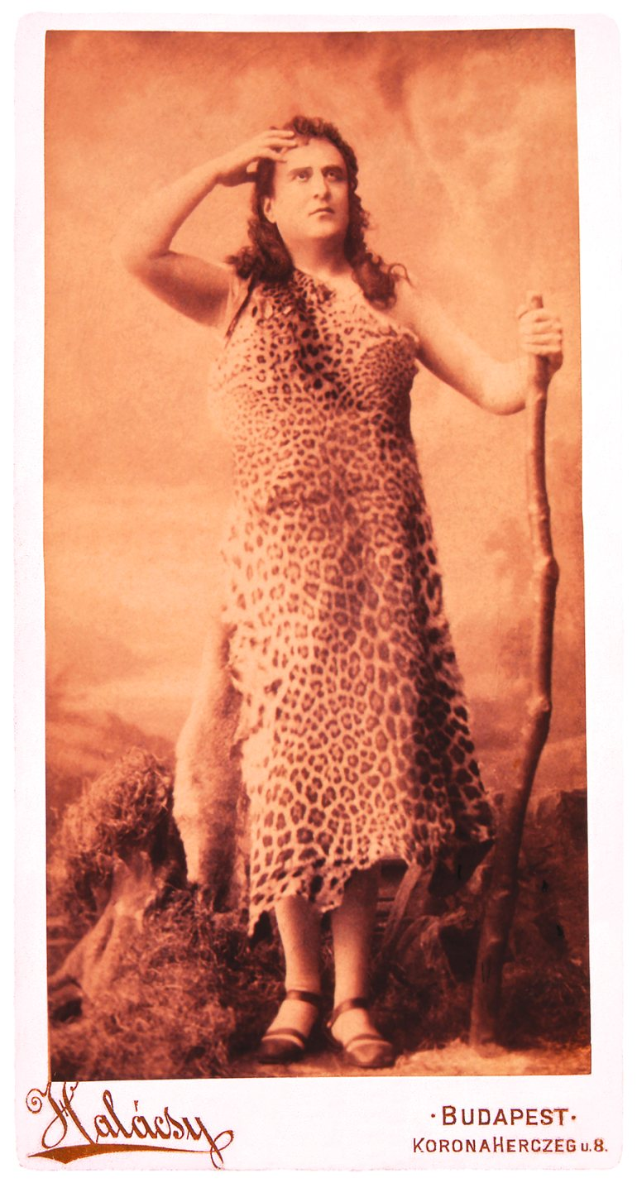
Az előadás szereplői
Jászai Mari – Éva szerepében
Gyenes László – Lucifer szerepében
Nagy Imre – Ádám szerepében

Slide 6
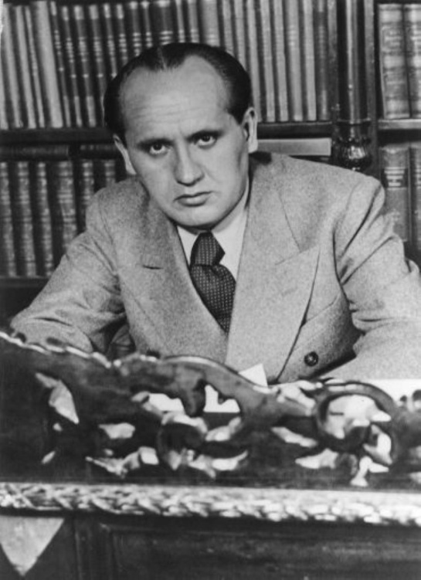
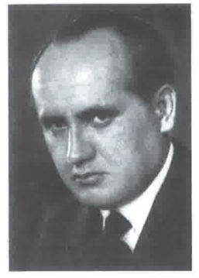
Németh Antal és a modern rendezői szemlélet
a 20. századi magyar színház fontos alakja
a rendezőt önálló művésznek tartotta
a színházat egységes műalkotásként látta
rendezéseit alapos elemzés előzte meg
fontos volt számára a filozófiai mondanivaló
újszerű látvány és térhasználat
a magyar színház megújítására törekedett
1935–1944: a Nemzeti Színház igazgatója

Slide 7
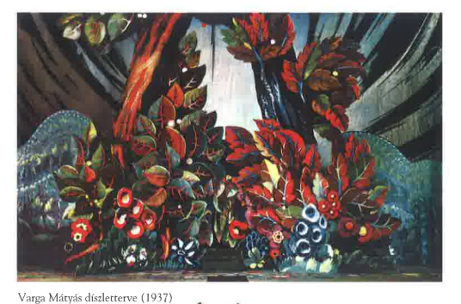
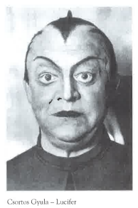
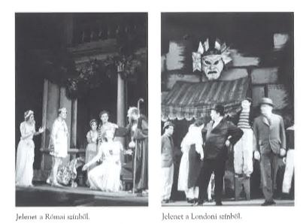
Németh Antal Tragédia-rendezése (1937)
c
a Nemzeti Színház centenáriumára készült
pályájának egyik csúcspontja
monumentális, „operai” hatás
látványos, mozgalmas előadás
forgószínpad, sok szereplő
erőteljes világítás
vetítések alkalmazása
koreográfia: Milloss Aurél

Slide 8
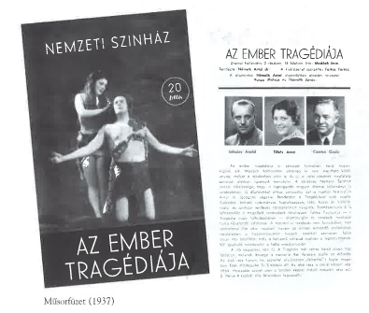
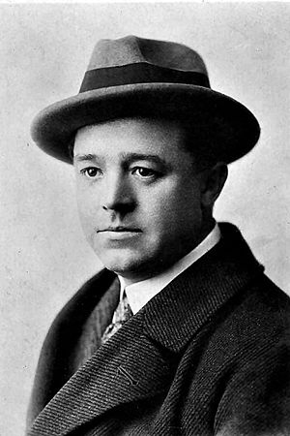

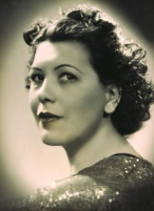
Az 1937-es előadás szereplői
Ádám – Lehotay Árpád
Éva – Tőkés Anna
Lucifer – Csortos Gyula

Slide 9
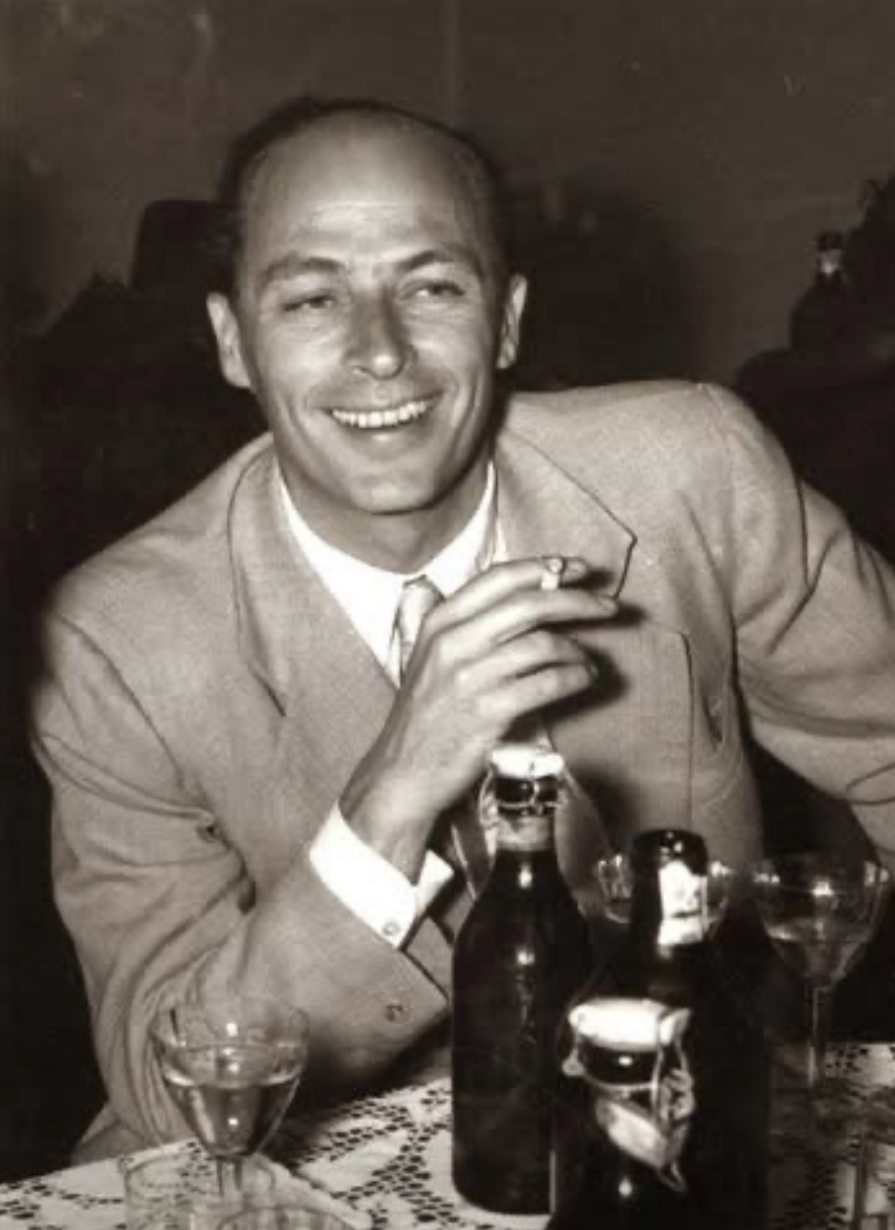
Gellért Endre pályaképe
Született: 1914.
Elhunyt: 1960.
A Nemzeti Színház rendezője volt.
Klasszikus és modern műveket egyaránt színpadra állított.
Realista, lélektani ábrázolás jellemezte.

Slide 10
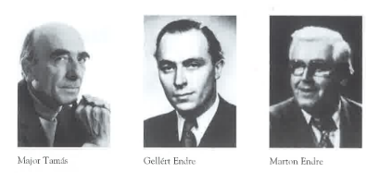
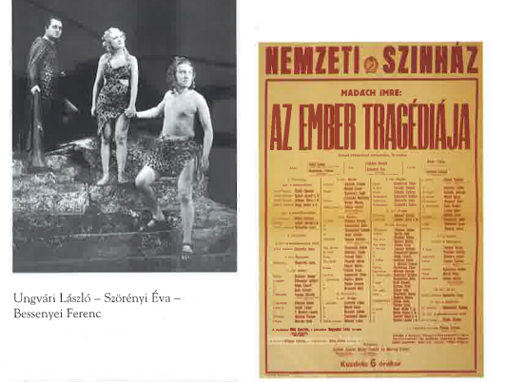
a korszakot a politika erősen befolyásolta
a színházaknak ideológiai elvárásoknak kellett megfelelniük
A Tragédiát a Nemzeti Színház három vezetőjének együttesen kellett vállalnia

Slide 11
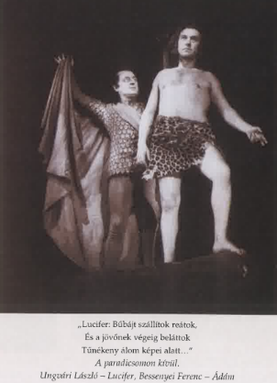
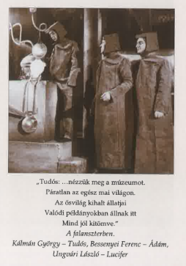
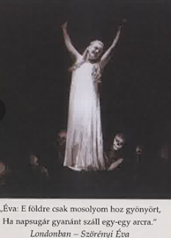
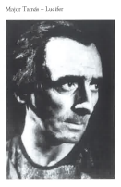
Szereplők
Ádám – Básti Lajos, valamint Bessenyei Ferenc
Éva – Lukács Margit és Szörényi Éva
Lucifer - Major Tamás és Ungvári László

Slide 12
Készítette: Színváltók csapata Köszönjük, hogy velünk tartottak!☺️

